Slide 1
Superbrugerkonference
2018

Slide 2
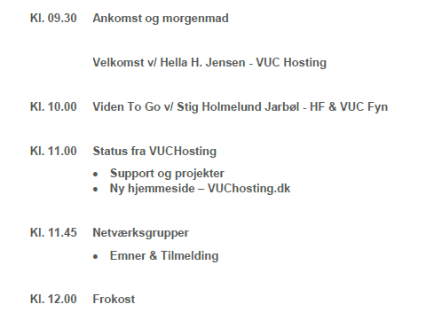
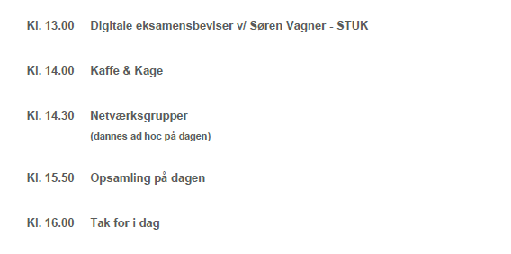

Program

Slide 3
Viden To Go
Indlæg fra Stig Holmelund Jarbøl, Rektor på Hf & VUC Fyn

Slide 4

VIDEN TO GO
Fælles indgang via administrativt fællesskab
Nye fælles uddannelses-koncepter - målrettet VEU
Partnerskaber og nye samarbejder med uddannelsesaktører & virksomheder
UD AF HUSET
PRODUKT-UDVILING
VIDEN
TO GO
FÆLLES INDGANG
OPTIMALE RAMMER

Slide 5
Den fælles indgang
Fælles indgang med fælles sekretariat
Koordinerer VEU-indsats og profilering
National kontakt til interessenter
Agerer nationalt
UD AF HUSET
PRODUKT-UDVILING
VIDEN
TO GO
FÆLLES INDGANG
OPTIMALE RAMMER

Slide 6
Fælles Uddannelseskoncepter
Nye fælles uddannelses-koncepter - målrettet VEU
VEU-udbud digitalt og analogt
Fælles kvalitetssikring
UD AF HUSET
PRODUKT-UDVILING
VIDEN
TO GO
FÆLLES INDGANG
OPTIMALE RAMMER

Slide 7
Understøtter sektoren
Varetager nationale projekter
Understøtter konsulentnetværk
Formidler viden og fælles indsatser
Etablerer nationale partnerskaber
UD AF HUSET
PRODUKT-UDVILING
VIDEN
TO GO
FÆLLES INDGANG
OPTIMALE RAMMER

Slide 8
Struktur og opgaver
Det
lokale VUC
Regionale VEU-samarbejder
Administrativt fællesskab
Det enkelte VUC
De regionale VEU-samarbejder
Det administrative fællesskab
Det administrative VEU-fællesskab hviler på, og kan ikke tænkes uden, en regional VEU-organisering og -indsats og en lokal VEU-indsats

Slide 9
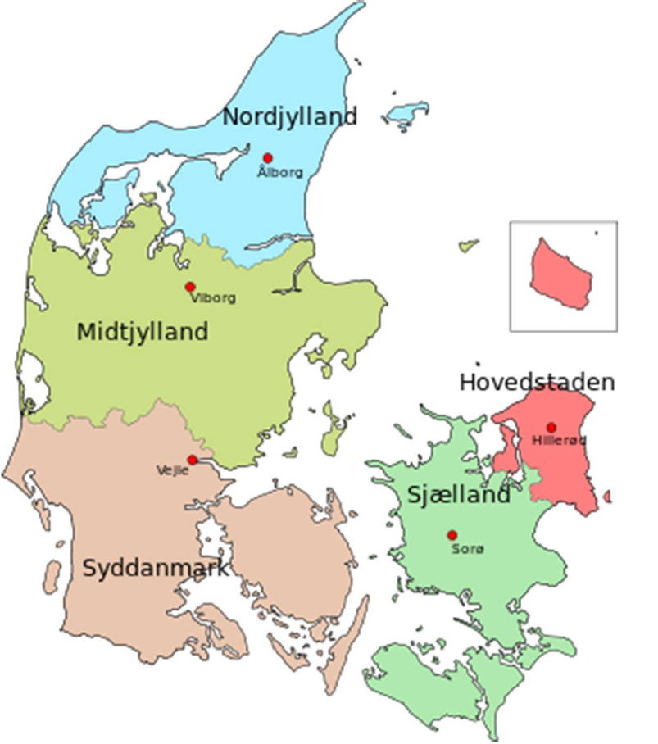
Styregruppe og forretningsudvalg
Styregruppe:
  En repræsentant pr institution
  Formand vælges af styregruppen
  Forretningsudvalg vælges af styregruppen
Forretningsudvalg:
  En repræsentant fra hver region
  Formanden repræsenterer en region
  En repræsentant fra værtsinstitution

Slide 10
Tidsplan
22. juni
Stiftende møde og nedsættelse af foreløbig forretningsudvalg
6. august – 10. september:
Udarbejdelse af samarbejdsaftale og budget
18. september:
Styregruppe underskriver aftale og vælger forretningsudvalg
UD AF HUSET
PRODUKT-UDVILING
VIDEN
TO GO
FÆLLES INDGANG
OPTIMALE RAMMER

Slide 11
Status fra VUCHosting (Support)
Support – udvikling i sager
    Tal for indsendte sager fra start til nu
    Hvordan fordeler de sig?

Slide 12
Support – lidt blandet info
Testkursister/testhold – no go i fht. fejlmelding
Superbrugeruddannelse – fortsættelse?
Små kurser/videndeling
Ny blanket
  Bruger man er logget på med ved fejlen
  Må der hentes en kopi af db?

Slide 13
Status fra VUCHosting (Projekter)
Ny hjemmeside
Projekter
    Flex
    Persondata
    Studievejledning
    Webshop
    Doc2mail

Slide 14
Evaluering
Ønske om anonym evaluering
Mulighed for at give feedback i løbet af dagen
  Anonymt
  Med afsendernavn, hvis der forventes feedback

Slide 15
Netværksgrupper - emner
Baggrund og forløb
Emner – brainstorm
Grupper på baggrund af emner

Slide 16

Frokost
Velbekomme – vi ses igen kl. 13.00 ☺

Slide 17
Digitale eksamensbeviser
Indlæg fra Søren Vagner, Undervisningskonsulent ved STUK

Slide 18
Eksamensbeviser efter reformen
Bevistyper
Genberegning
Digitale beviser

Slide 19
Bevistyper
Bevis for hf-eksamen (2-årig hf)
Bevis for hf-eksamen (2-årig hf) med overbygning
Bevis for almen studentereksamen (stx)
Bevis for merkantil studentereksamen (hhx)
Bevis for teknisk studentereksamen (htx)
Bevis for højere forberedelseseksamen (enkeltfag)
Bevis for højere forberedelseseksamen (enkeltfag) med overbygning
Bevis for Gymnasiale indslusningsforløb for flygtninge og indvandrere (GIF)
Bevis for overbygning til højere forberedelseseksamen (2-årigt hf)
Bevis for overbygning til højere forberedelseseksamen (enkeltfag)
Bevis for afsluttet niveau i fag

Slide 20
Bevis for overbygning til højere forberedelseseksamen (2-årigt hf)

Slide 21
Bevis for overbygning til højere forberedelseseksamen (enkeltfag)

Slide 22
Bevis for afsluttet niveau i fag

Slide 23
Genberegning
Karakterer fra suppleringsfag skal tælle med i gennemsnittet
For at forhindre karakterspekulation skal karakterer i suppleringsfag tælle med i det karaktergennemsnit, der benyttes ved optagelse på videregående uddannelse.
Indregning af karakterer fra suppleringsfag skal ske sådan, at GSK-karakterer ikke kan hæve gennemsnittet. Gennemsnittet kan således kun enten blive bevaret eller blive sænket.

Slide 24
Proces for genberegning
Genberegningen foretages i forbindelse med ansøgning om optagelse til videregående uddannelse
Der udstedes ikke et nyt eksamensbevis
Gælder kun elever/kursister efter reformen

Slide 25
Hvordan foretages genberegningen?
De prøvefag, der indgår i genberegningen, tilføjes rækken af fag på det fulde bevis, hvorefter det nye vægtede gennemsnit beregnes. Herefter ganges med den oprindelige bonus for ekstra A-niveau fag, hvis der på det oprindelige bevis var påført en bonus

Slide 26
Digitale beviser
§ 49. Efter bestået eksamen på en uddannelse efter § 2, stk. 1 og 3, udfærdiges et digitalt eksamensbevis.
§ 52. Undervisningsministeren kan fastsætte regler om prøver og eksamen, herunder om udstedelse af digitalt eksamens-, prøve- og deltagerbevis og bevis for gif.

Slide 27
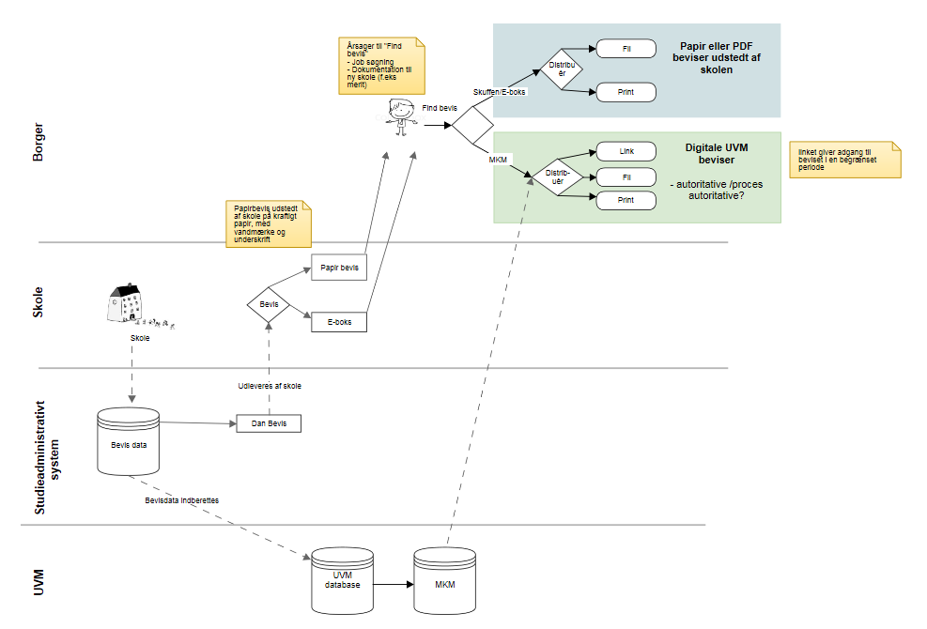
Digitale beviser – foreløbig model

Slide 28
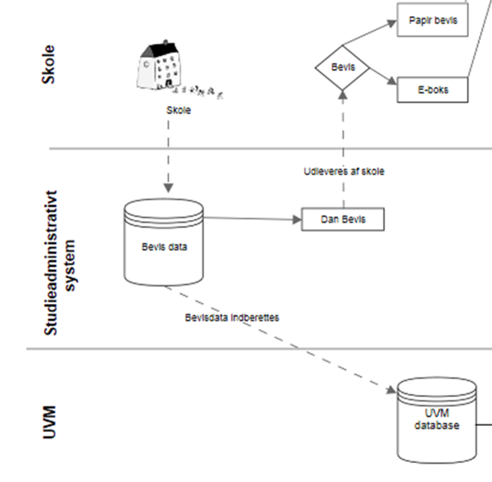
Digitale beviser – foreløbig model

Slide 29


Slide 30
Netværksgrupper
Vælg gruppe på baggrund af emnerne
Forskellige gruppestørrelser
Videndelig i grupper indtil ca. 15.30 – evt. opsamling i plenum

Slide 31

Kaffe og kage
Tank op med en kop kaffe og lidt kage

Slide 32

Netværksgrupper
Videndeling

Slide 33
ERFA – plan fremover
Opsamling på netværksgrupperne her på konferencen
Er der behov for ERFA-gruppemøder fremover?
  Hvilke ERFA-grupper er der behov for?

Slide 34

Tak for denne gang – Kom godt hjem

